Slide 1
Використання інноваційних систем автоматизованого проектування при викладанні циклу професійної та практичної підготовки
викладач механічних дисциплін ВСП КІФК ДВНЗ ДонНТУ
Журавель Галина Юріївна

Slide 2
Інноваційні системи автоматизованого проектування при викладанні циклу професійної та практичної підготовки
Всього близько чверті століття тому кожне креслення, було зроблений олівцем або тушшю. Будь-яка зміна вимагало підчищення або навіть перерисовування. Тепер це вже історія.
САПР (CAD)-системи не тільки змінили методи підготовки креслень, а й внесли фундаментальні зміни в процес проектування.
Дефіцит кваліфікованих фахівців, здатних використовувати сучасні комп'ютерні технології на виробництвах, - головна перешкода на шляху комплексної автоматизації інженерної діяльності.
Тому так важливо вивчення і впровадження сучасних САПР в освітній процес при виконанні курсових і дипломних проектів, як по загальноінженерних, так і зі спеціальних дисциплін.
Глибока підготовка фахівців, які володіють сучасними технологіями в області проектування, можлива лише за умови наскрізного застосування САПР на всіх загально-інженерних та спеціальних дисциплінах і закріпленні навичок проектування під час проходження виробничої практики та цільової підготовки фахівців.
Тоді, без сумніву, здобувачі освіти будуть проявляти інтерес до вивчення різних систем комп'ютерного моделювання, що позитивно відіб'ється на якості їх конструкторської та технологічної підготовки.

Slide 3
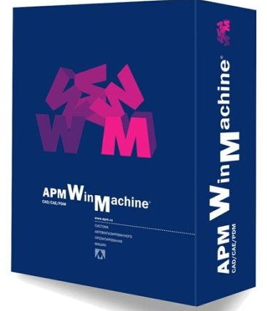
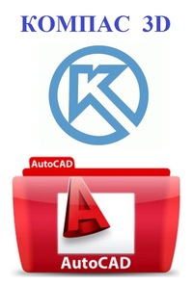

Сучасні системи автоматизованого проектування
САПР
Розрахункова САПР
Графічна САПР
APM WinMachine - Система автоматизованого розрахунку і проектування механічного обладнання і конструкцій в галузі машинобудування
КОМПАС – САПР з можливостями оформлення проектної та конструкторської документації відповідно до стандартів серії ЕСКД і СПДС.
AutoCAD — дво- і тривимірна система автоматичного проектування і креслення розроблена компанією Autodesk.
SolidWorks програмний комплекс САПР для автоматизації робіт промислового підприємства на етапах конструкторської та технологічної підготовки виробництва.

Slide 4
Використання сучасних САПР в навчанні
Дисципліна «Комп'ютерна графіка», вивчення програми Компас:
  Виконання креслень на площині у програмі Компас-графік-LT.
  Виконання 3D моделей у програмі Компас-3D.
  Креслення електричних схем в програмі Компас.
Дисципліна «Прикладні програми в інженерному проектуванні», вивчення програми Компас та APM WinMachine :
  Конструкторська робота у графічних редакторах, створення креслень та технічної документації у програмі Компас-графік-LT.
  Створення 3D моделей та збірок у програмі Компас-3D.
  Проектувальна робота в прикладний програмі APM WinMachine.

Slide 5
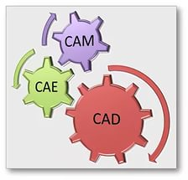
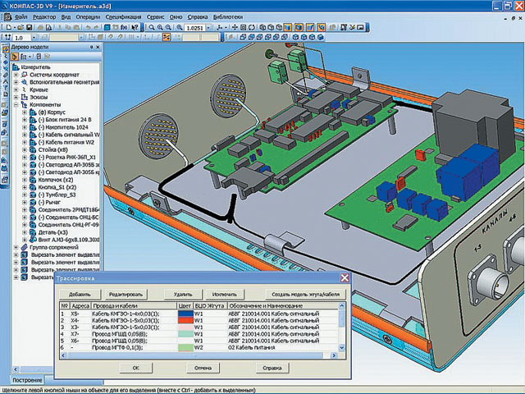
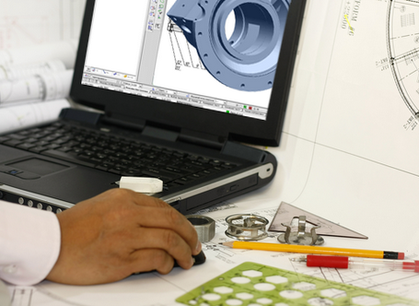
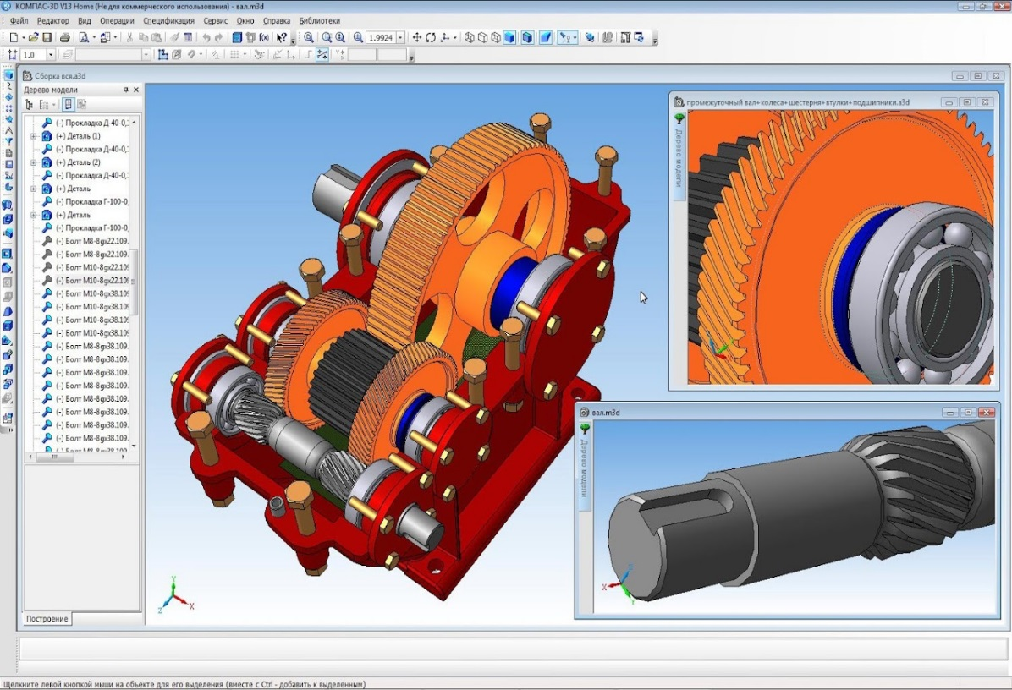
Міждисциплінарні зв'язки
Виконання курсових проектів зі спеціальних дисциплін за допомогою САПР програм
Виконання дипломного проекту в САПР програмах
Робота на виробництві в програмі Компас, APM WinMachine та інших САПР програмах

Slide 6
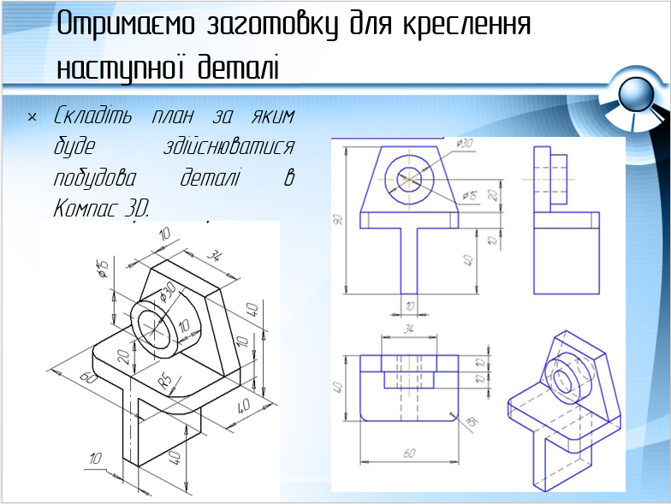
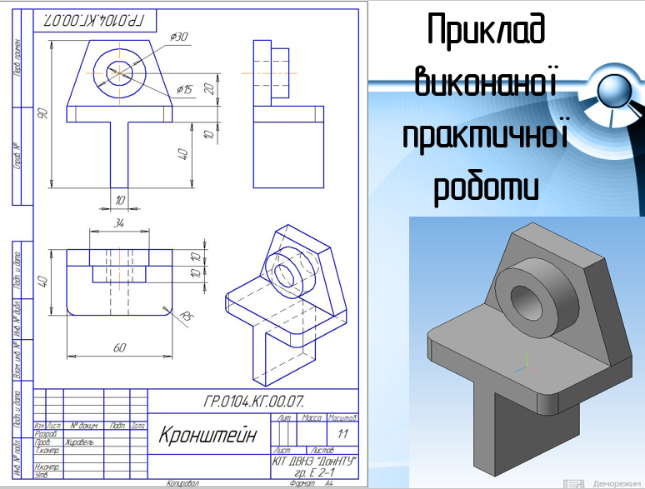
Використання графічної програми Компас на практичних заняттях з дисципліни «Комп'ютерна графіка»

Slide 7
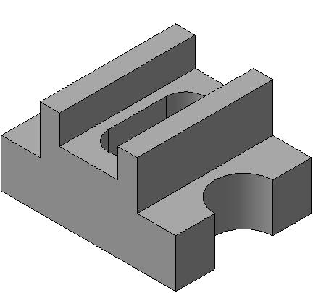
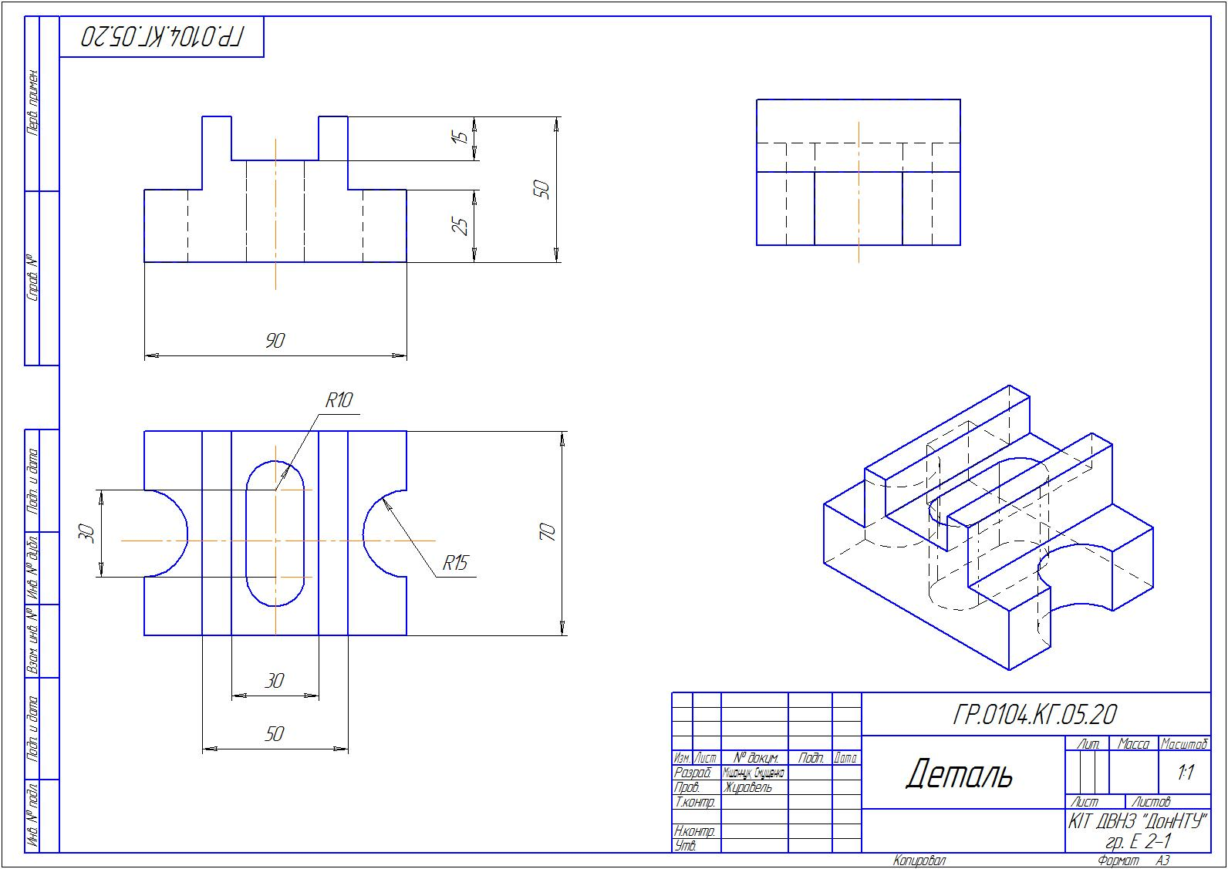
Виконана практична робота

Slide 8
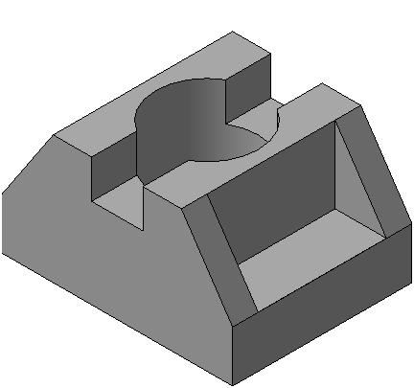
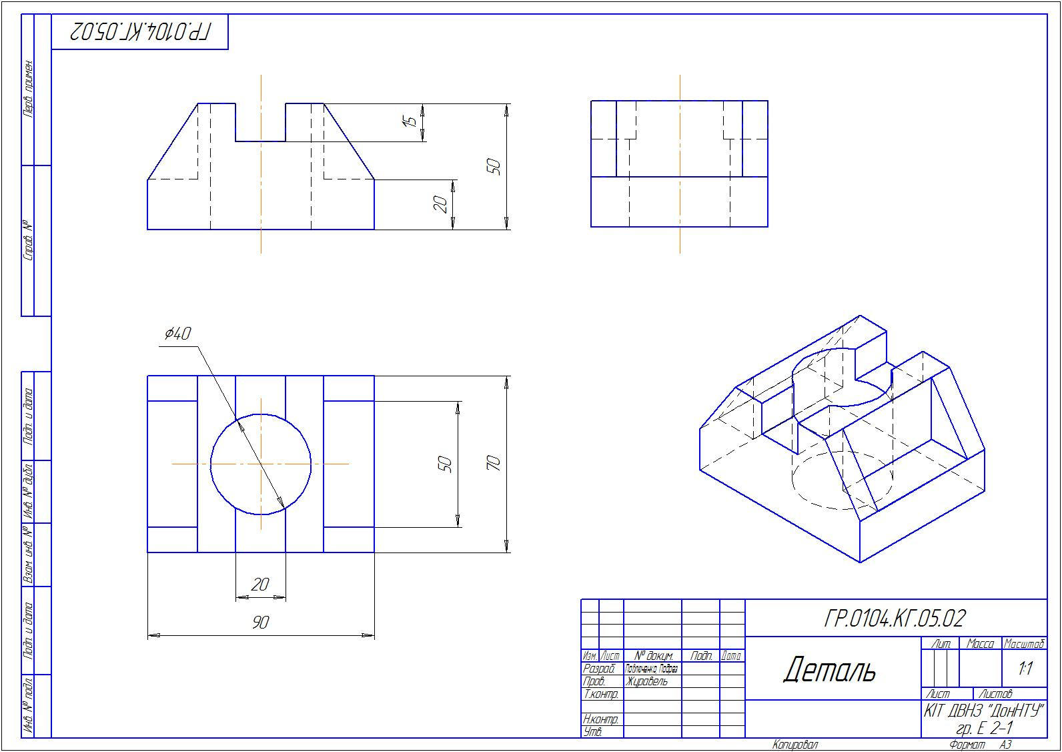
Виконана практична робота

Slide 9

Дякую за увагу!

